Slide 1
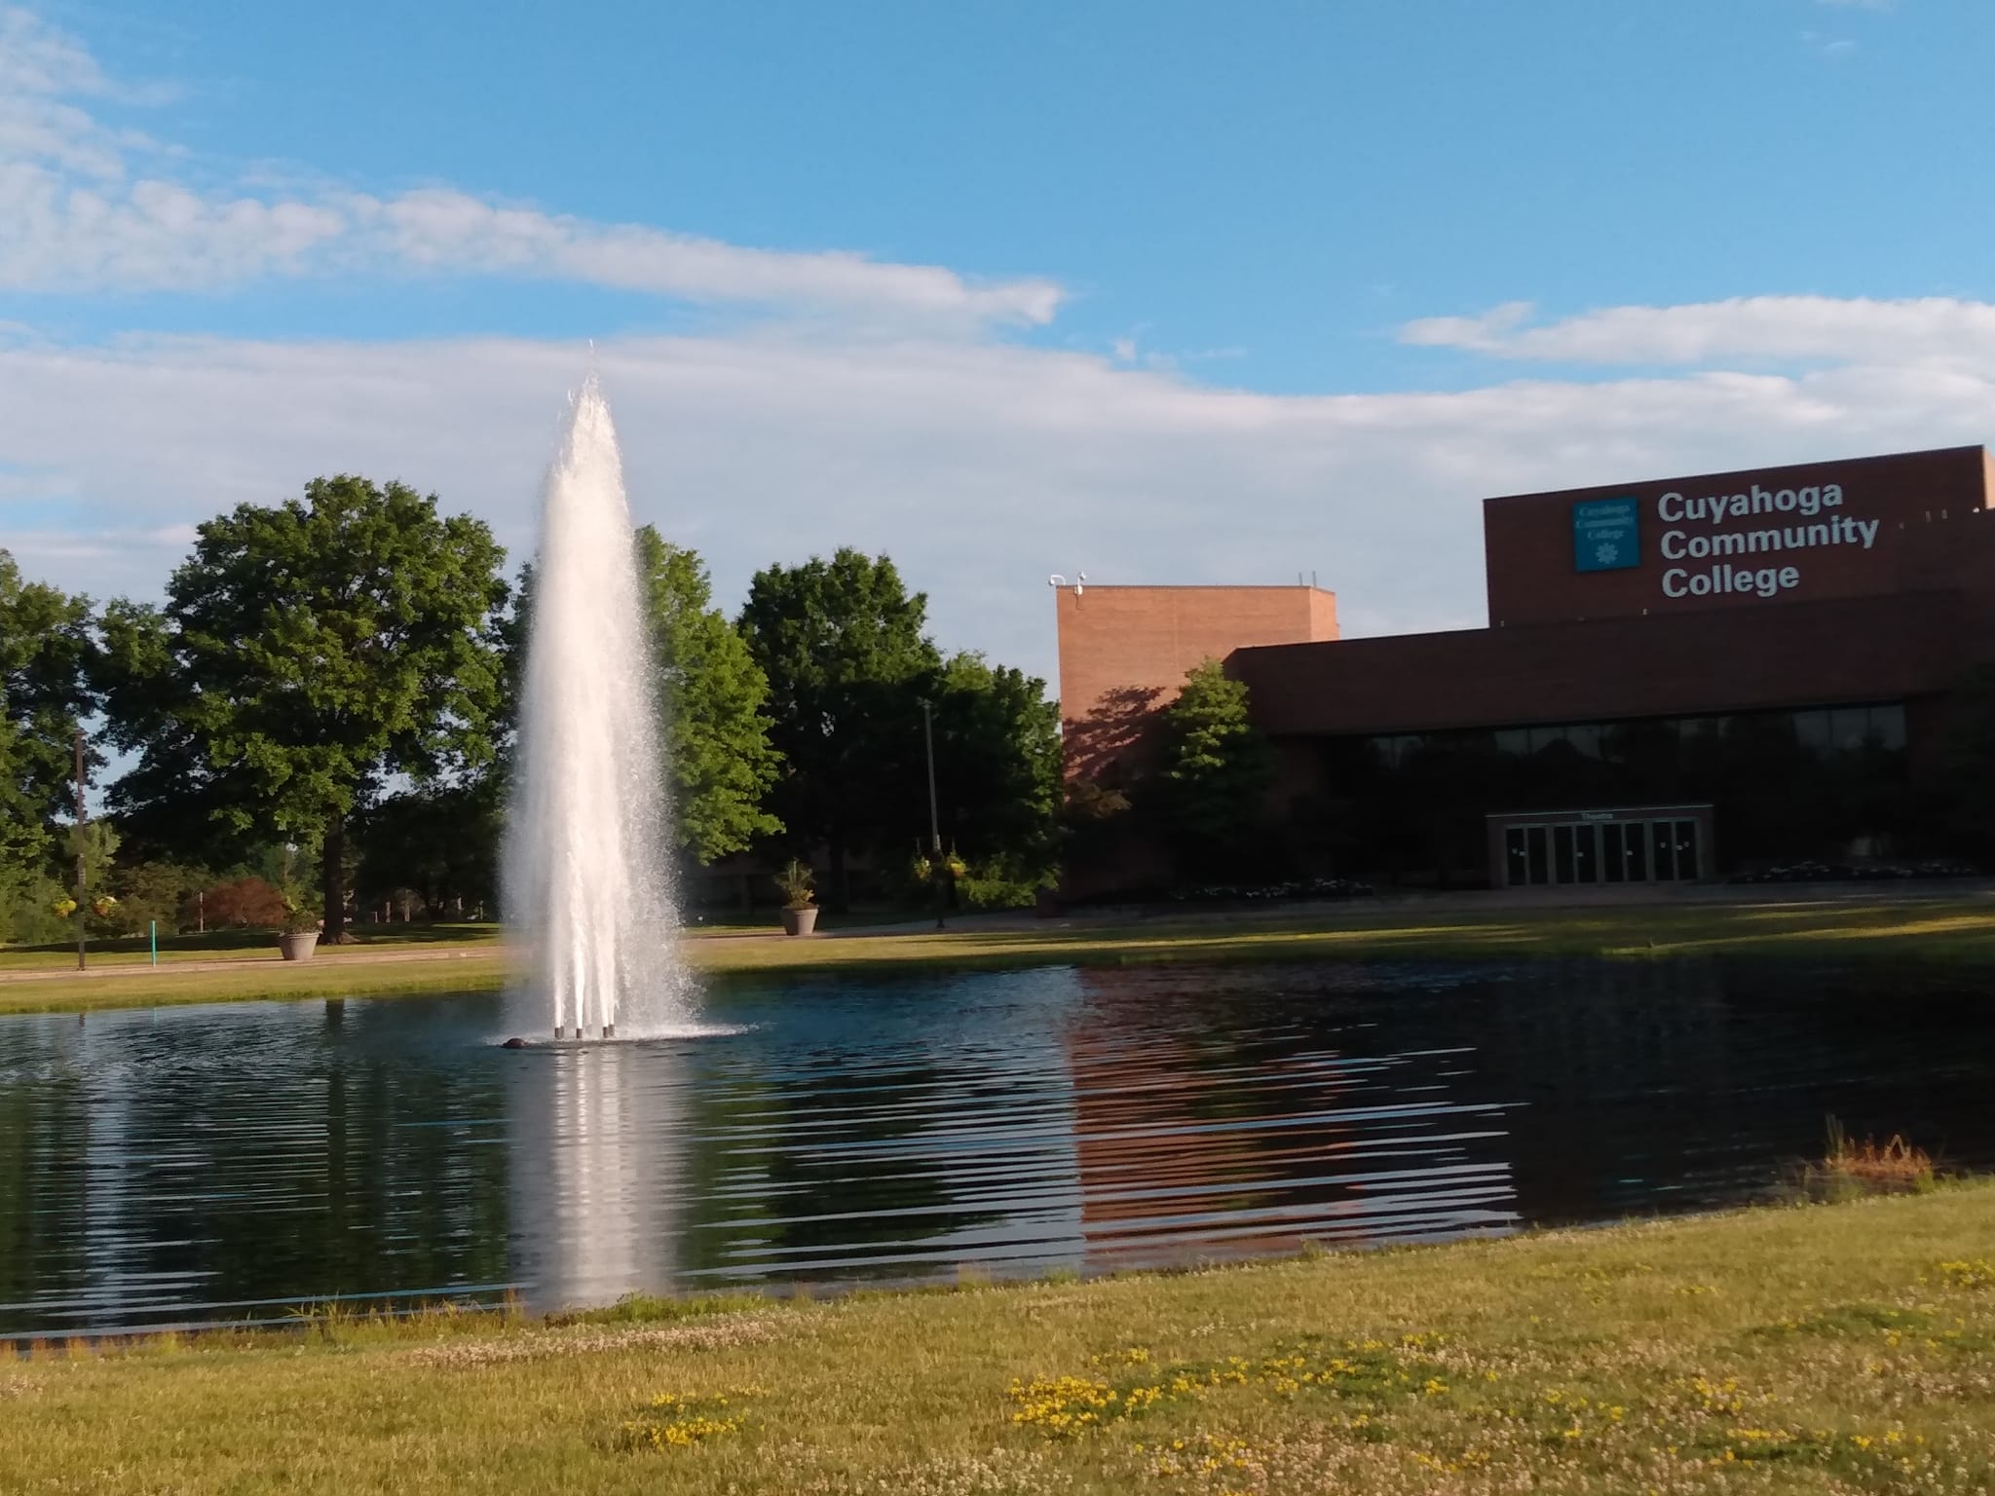
Як я можу стати студентом ESL?
Громадський коледж Куяхога,
Західний кампус

Slide 2
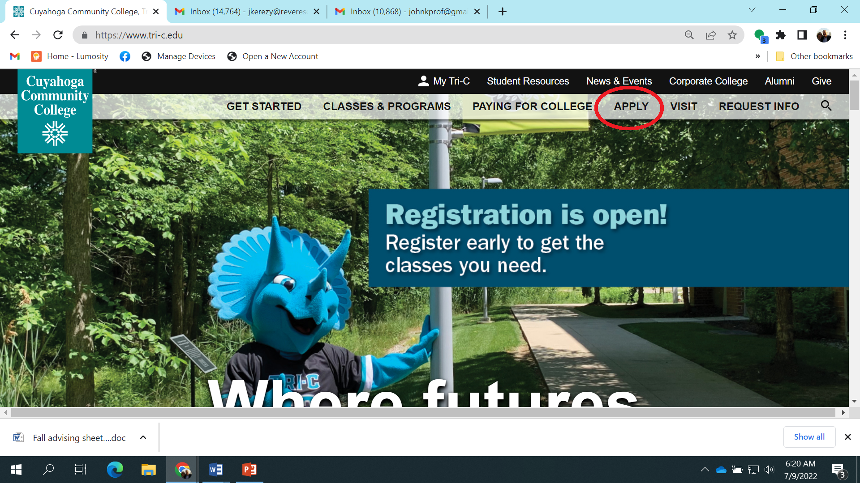
Подайте заявку на вступ Подайте заявку онлайн на сайті
Tri-C.edu/apply

Slide 3
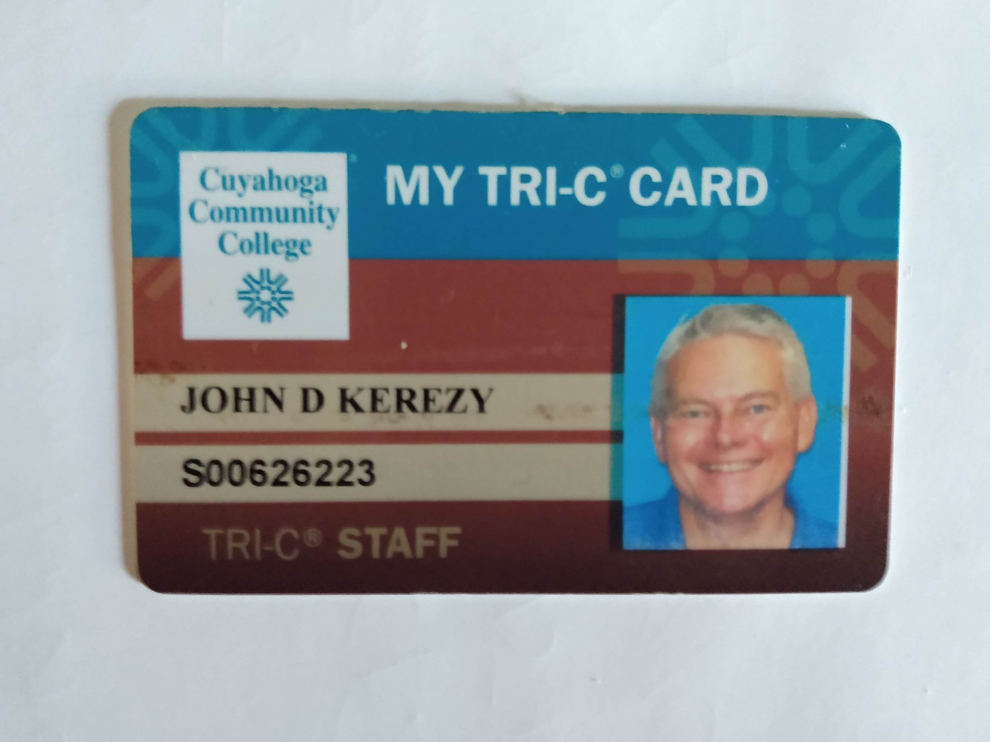
Це займе 2-3 дні
(Коледж надішле вам електронний лист, і ви отримаєте номер
студента, який у цьому електронному листі називається номером «S»).

Slide 4

Студентський номер робить
Студентський номер робить
можливими всі
наступні кроки.

Slide 5
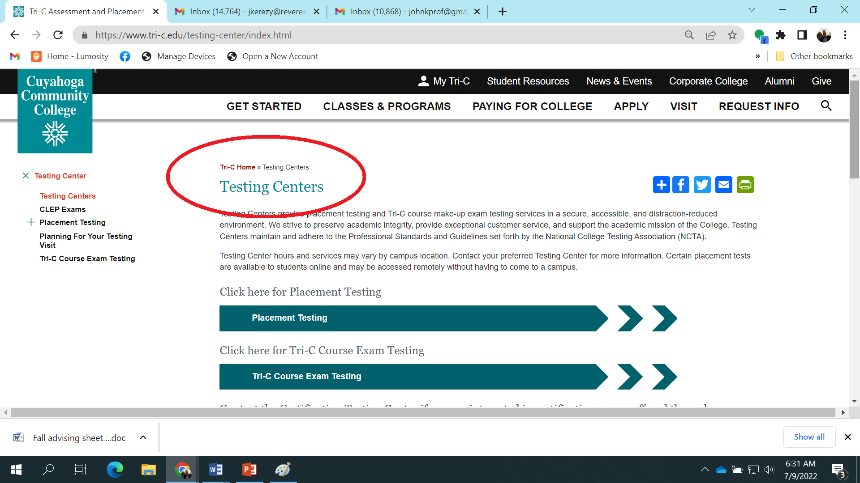
ДАЛІ
увійдіть до www.tri-c.edu/testing

Slide 6
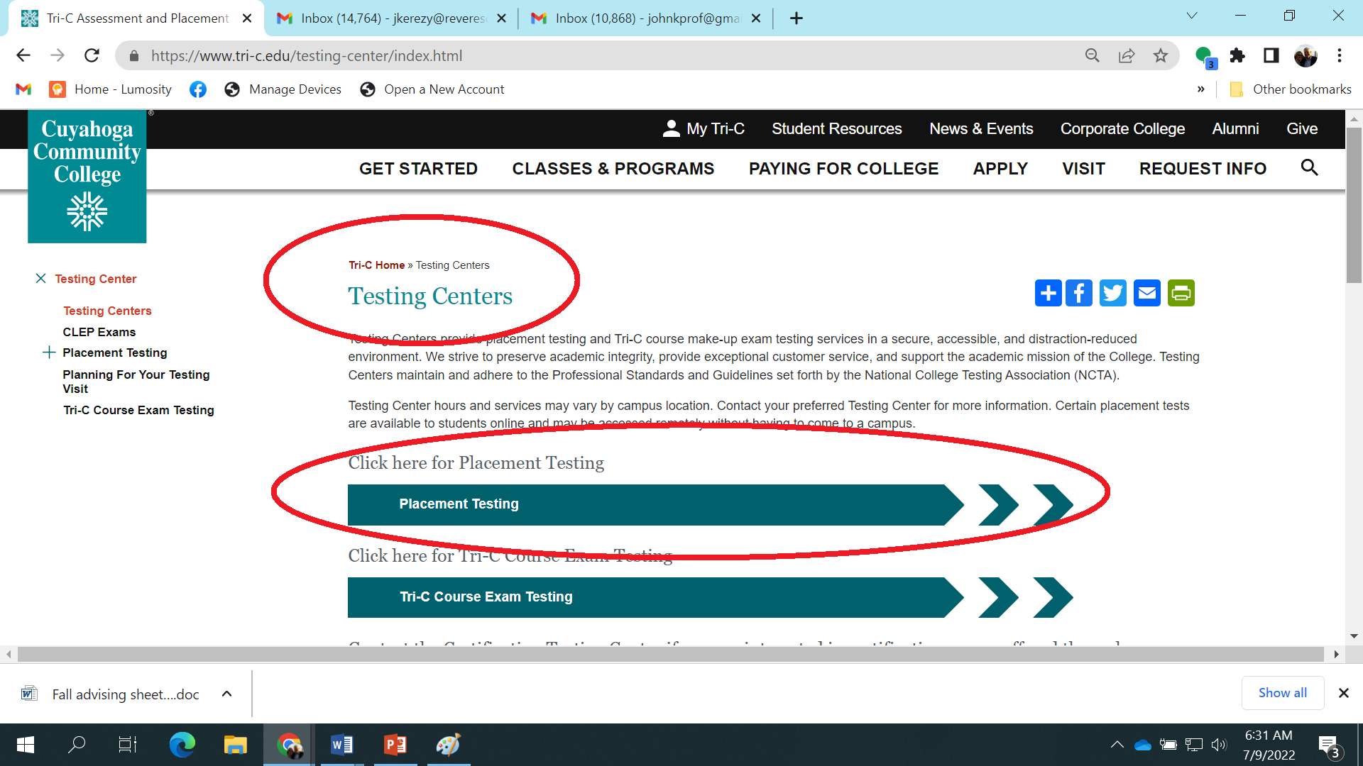
ДАЛІ
Виберіть РОЗМІЩЕННЯ

Slide 7
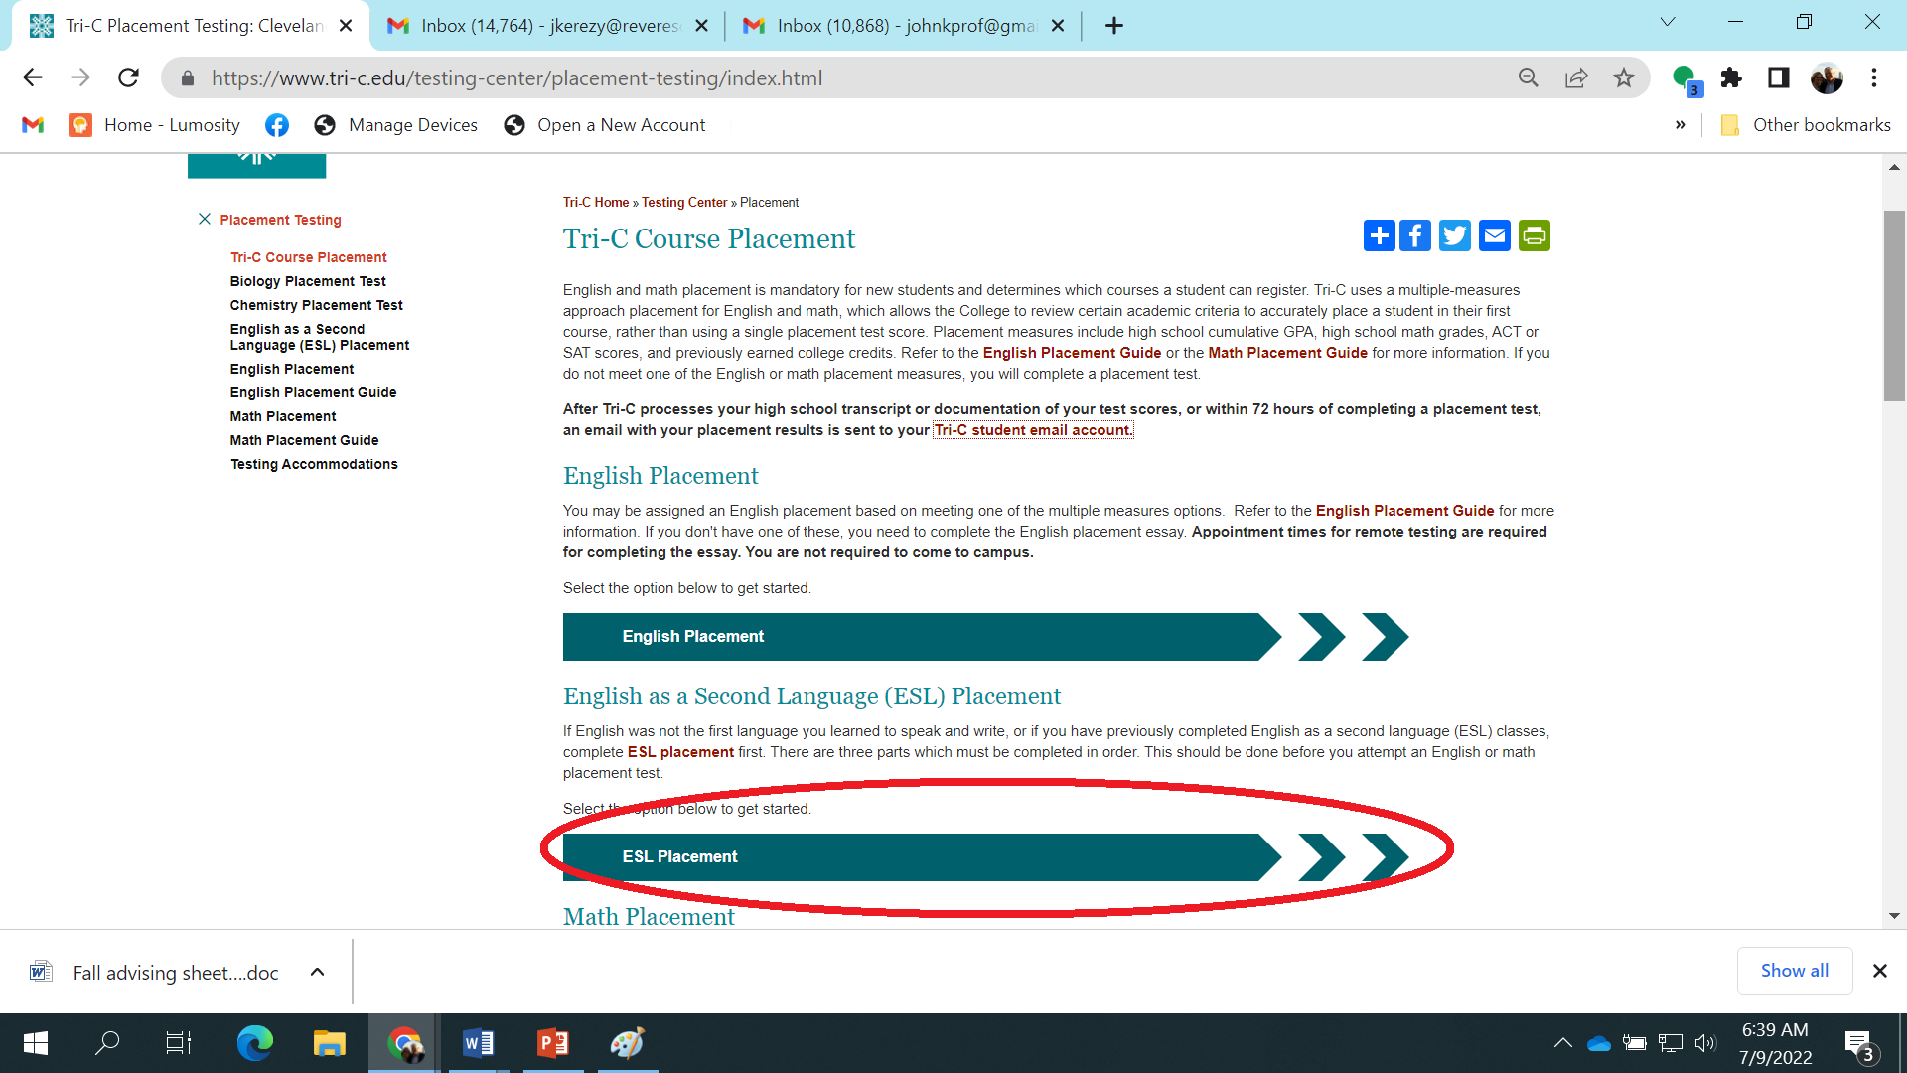
ДАЛІ
Виберіть ESL

Slide 8
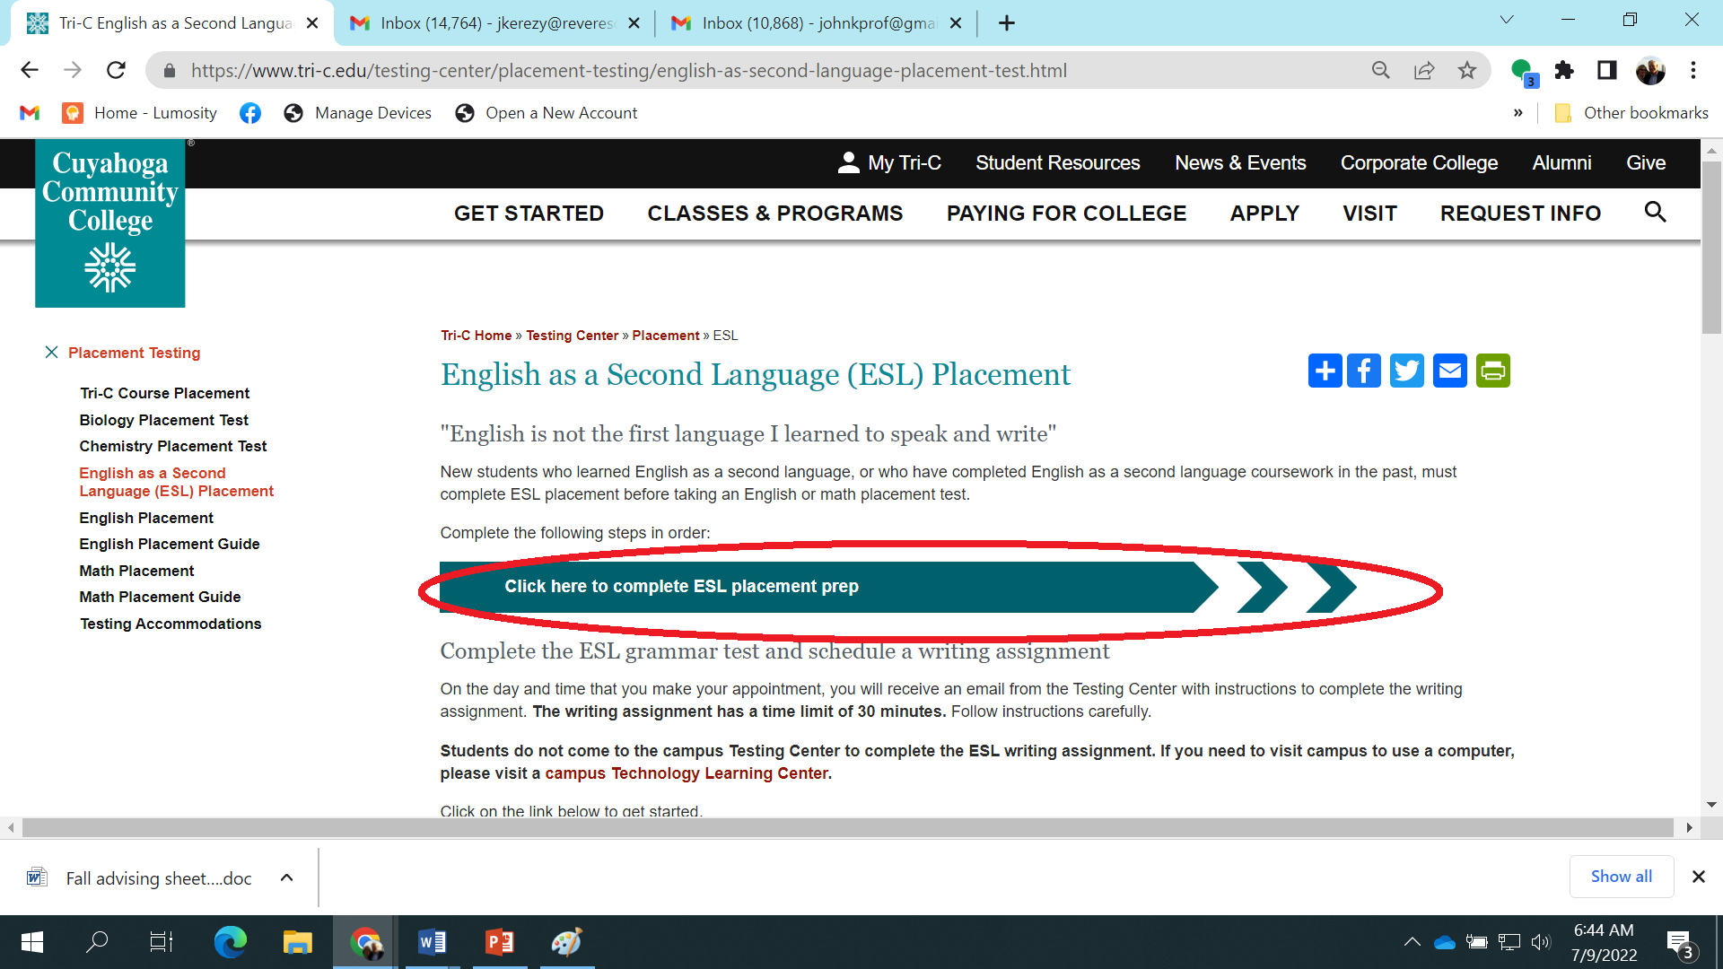
ДАЛІ
Візьміть граматичну частину розміщення «на вимогу»

Slide 9
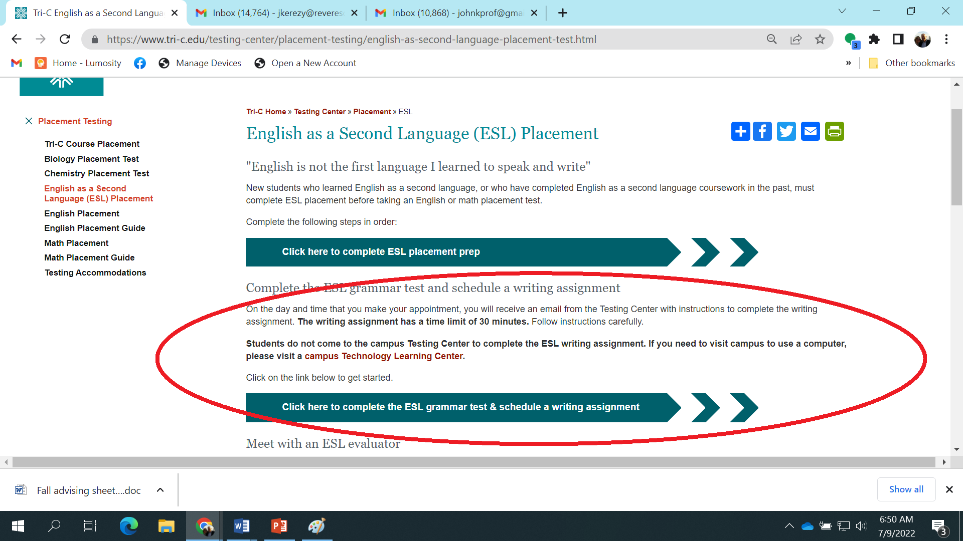
ДАЛІ
Підпишіться, щоб письмова частина була надіслана їм у запропонований
день і час на електронну адресу, яку вони вибрали під час заповнення форми

Slide 10
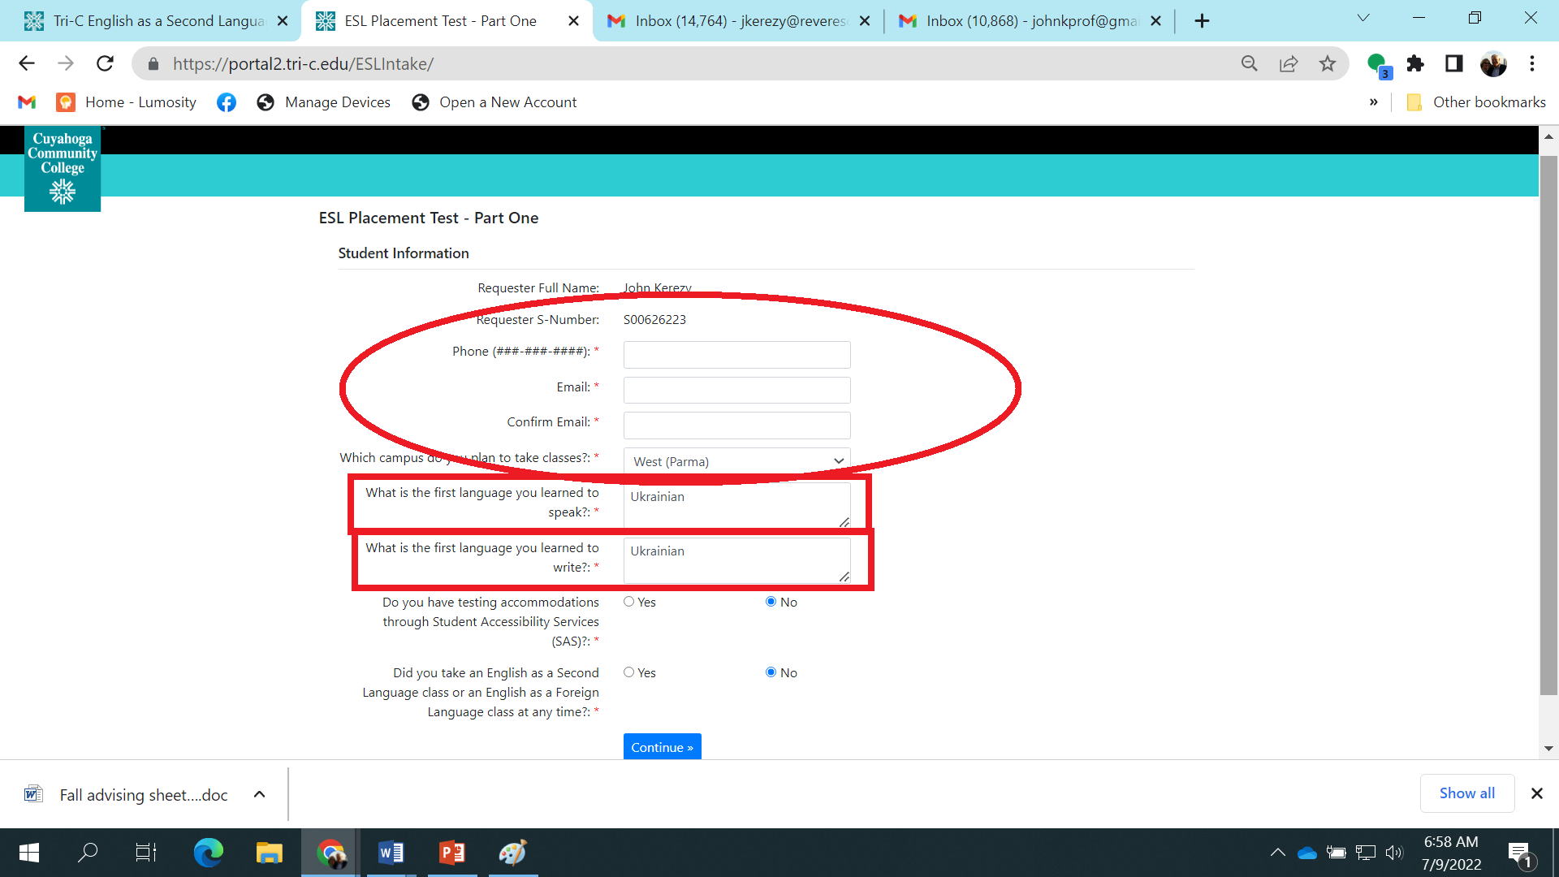
ДАЛІ
Увійдіть до цієї електронної пошти в цей час... їм дається 30 хвилин,
щоб повернути електронний лист після його отримання.

Slide 11
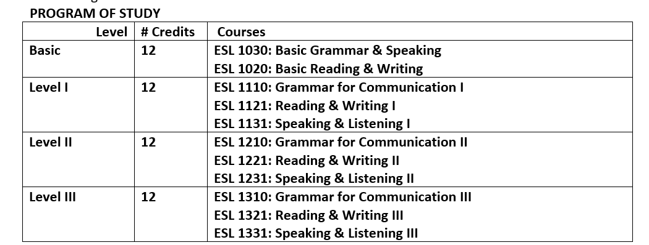
ДАЛІ
Потім їхні зразки письмового листа надсилаються
викладачам ESL для прочитання,
а також викладачі ESL зв’яжуться зі студентом, щоб розмістити їх.

Slide 12
ПРИМІТКА:
все це робиться віртуально,
студенти можуть прийти та скористатися одним із комп’ютерів TLC,
але вони не беруть граматичну частину на вимогу того самого дня,
коли їм надіслано письмовий зразок, тому, якщо їм знадобиться використовувати TLC
комп’ютер, їм потрібно буде повернутися через день, щоб взяти другу порцію

Slide 13
Запитання? Детальніше?
Звертайтесь, якщо виникнуть ще запитання
Деніз Дженнінгс
216-987-5258

Slide 14
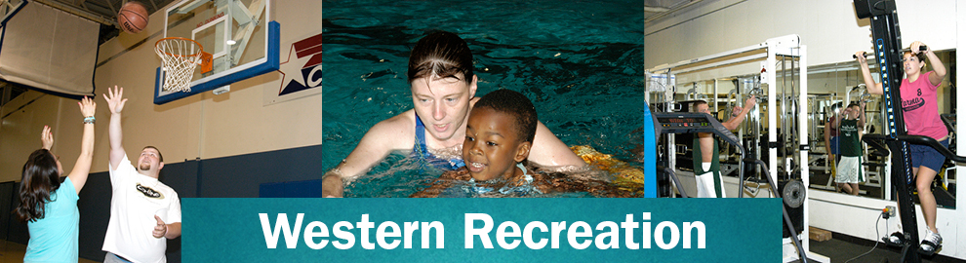




Набагато більше
Інші можливості Tri-C

